Slide 1

Pla Estratègic del Consorci de Benestar Social del Ripollès
2017-2021

Slide 2
El Pla Estratègic
Defineix la tasca del CBSR en els propers anys, quins són els objectius estratègics que s’ha marcat el mateix CBSR i com s’assoliran a partir de les línies de treball i accions.
Comprensió
Intel·ligibilitat
Acord
Participació

Slide 3
El Pla Estratègic
Potenciar el rol del CBSR promotor del projecte com a actor rellevant en la promoció de les polítiques socials a la comarca.
Reconèixer la impossibilitat d’emprendre accions aïllades i, en conseqüència, la necessitat d’establir mecanismes de col·laboració amb d’altres actors externs del territori que mantenen relació amb el CBSR.
Adaptar-se a la complexitat de la societat actual i a la interdependència entre les diferents esferes de la vida pública
Centralitat
Dependència
Integralitat

Slide 4
El Pla Estratègic
El plantejament participatiu
Enriquiment del contingut de les decisions
Generació de complicitats
Millora de l’eficiència en la implementació
Pedagogia i transparència de les decisions polítiques

Slide 5
El Pla Estratègic
El plantejament participatiu
Grup Motor
Guiatge i validació de tot el procès
Participció interna
Aportació de contingut (entrevistes i grups de treball)
Validació dels continguts generats
Participació externa
Aportació de contingut (grups de treball)
Validació dels continguts generats

Slide 6
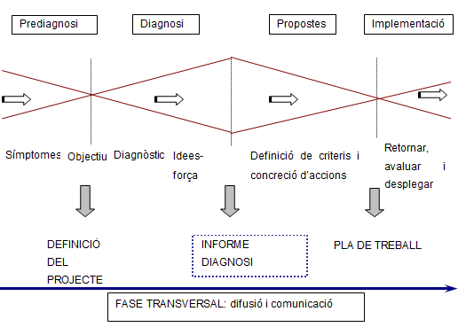
El Pla Estratègic

Slide 7
El Pla Estratègic
La metodologia de la diagnosi
6 entrevistes: individuals i grupals a 11 persones. Cohesió Social, Autonomia i Dependència, Sociofamiliar, Administració, Atenció Social Bàsica i Relacional (transversal) .
Grups de discussió-tallers: 2 tallers participatius, intern i extern. Entre els dos grups van participar un total de 24 persones.
Consell d’Alcaldes: punt ad hoc al Consell d’Alcaldes de gener de 2017.

Slide 8
El Pla Estratègic
La metodologia de la fase propositiva
2 tallers propostius: formats per persones internes i externes al CBS: treballadors/es, tècnics/es, entitats, altres serveis del territori. Hi van participar 32 persones en total (15 en el primer i 17 en el segon)

Slide 9
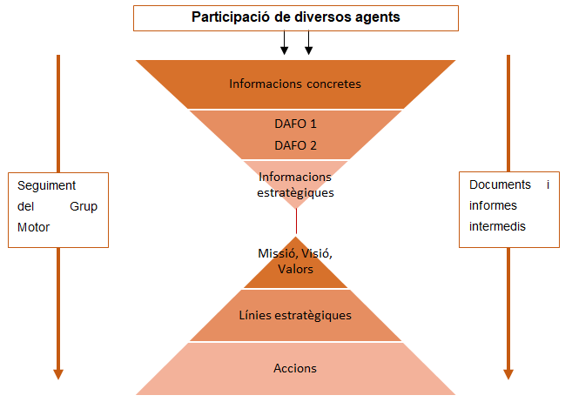
El Pla Estratègic
La metodologia

Slide 10
SISTEMA INFORMATIU
DEBILITATS | FORTALESES
Falta d’informació i coneixement per part dels professionals interns de l’àmbit social. Coneixement parcial Manca d’espais de coordinació i traspàs d’informació (intern) Manca de proactivitat en l’obtenció de la informació per part dels propis professionals (intern) Recursos insuficients per destinar a la comunicació de l’entitat Elements a enfortir i millorar: Difusió del butlletí (mailing entitats) Recull de premsa i notícies (element positiu però cal reforçar) Informació dels casos als alcaldes dels municipis L’accés a la informació de col·lectius de persones grans i sense internet. Relació amb la premsa Identificació del CBSR només amb Servei Bàsic d’Atenció Social.. | Bona visibilitat (tant en coneixement com valoració ) del CBSR per part de població i entitats. Bona valoració de la web Ús de diversos canals i mitjans de comunicació Campanyes sobre temàtiques concretes ben valorades Alguns dels serveis són molt coneguts pels professionals d’entitats i altres serveis. (coneixement parcial)
AMENACES | OPORTUNITATS
La difusió i comunicació via xarxes socials no arriba a tots els usuaris i és desconeguda per alguns tècnics de les entitats Dinàmiques ciutadanes de territori: coneixement de la gent, rumorologia... | Gran difusió de la TV local. Potenciar el paper de les xarxes socials del CBSR com a altaveu també de les entitats. Existència de referents comarcals (de diferents serveis, projectes, plans institucions i entitats) PLIS

Slide 11
ORGANITZACIÓ INTERNA
DEBILITATS | FORTALESES
No es poden dedicar recursos a la detecció proactiva Existència de mancances organitzaves en alguns serveis Manca metodologia de treball compartida en serveis de gran dimensió L’espai físic de treball no és adequat a les necessitats actuals No hi ha mesures per pal·liar el burning out Manca articular un sistema d’avaluació d’impacte Identificació del CBSR només amb Serveis Socials Es troben a faltar espais de coordinació entre treballadors/es Retribucions salarials baixes Dificultats en cobrir bé certes demandes per manca de coneixements específics sobre temes jurídics. | Bona valoració dels serveis oferts per part de treballadors/es. Grau d’implicació i responsabilitat professional. Flexibilitat dels serveis i professionals per adaptar-se a la realitat geogràfica del territori. Sistema de seguiment via Plans de Treball de serveis i dels professionals. Observança d’acompliment d’objectius Equip de Suport Tècnic i Metodològic: espai de coordinació i planificació, tot i que afectat per manca de recursos. La figura de les coordinadores per canalitzar la informació. Compartir un únic espai facilita la coordinació “natural”.
AMENACES | OPORTUNITATS
Falta visió de conjunt dels recursos existents al territori per part de professionals interns i externs Manca de recursos suficients per cobrir totes les necessitats existents Manca de recursos per qüestions d’habitatge, menjador social, pobresa energètica. Dispersió geogràfica de la comarca. | Facilitat de connexions i intercanvi d’informació entre els professionals del CBSR per ser un territori petit.

Slide 12
RELACIONAL I TREBALL EN XARXA
DEBILITATS | FORTALESES
Manca espai de coordinació a nivell comarcal. No hi ha línies d’actuació a nivell de comarca i compartides. Manca de nexe entre el CAP i el CBSR Visió de les entitats com actors complementaris i no en igualtat de condicions. Problemàtiques relacionals internes entre treballadores del CBSR. Alguns ajuntaments fan demandes al CBSR que interpel·len a l’organització interna La diversitat de referents o canvis continuats d’aquestes comporten crítiques dels ajuntaments, que volen un únic referent del CBSR. Alguns alcaldes troben a faltar major disponibilitat horària de les tècniques per fer atenció. | Voluntat d’avançar cap a un model de governança territorial. Voluntat d’avançar cap a un model de treball comunitari Bona coordinació entre actors diversos (amb entitats) per casos i actuacions concretes.
AMENACES | OPORTUNITATS
Participació parcialitzada de les entitats Les entitats participen a taules temàtiques i no tenen visió conjunt Manca de coneixement entre entitats sobre què fan les altres. Desajustos entre el funcionament de les entitats i el CBSR Càrrega personalista d’algunes entitats genera problemes quan canvia el referent. Tendència de les entitats a responsabilitzar el CBSR. Territori petit amb pocs actors: són poques les persones que participen, dificultat en crear espais de participació diversos. No hi ha una concepció clara de què és el treball comunitari. Relació clientelar per part dels ajuntaments i percepció que paguen molt. Dificultat d’obtenir més recursos. Alguns espais cedits pels ajuntaments sense condicions mínimes. | Bona coordinació i cooperació entre entitats i CBSR. Voluntat de treball cooperatiu entre entitats. Territori petit i coneixement personal facilita contactes i agilitza processos. El Consell d’Alcaldes és un espai vàlid de comunicació i planificació amb els ajuntaments. Els ajuntaments avalen completament la tasca del CBSR i en fan una valoració molt positiva.

Slide 13
El Pla Estratègic
Valors
Confidencialitat
Qualitat
Treball en equip
Respecte
Motivació
Responsabilitat
Empatia
Missió
El CBSR és una entitat pública que presta serveis socials per al benestar i millora de la qualitat de vida dels ciutadans. Està format per professionals que treballen amb rigor i qualitat en l’atenció i suport a les persones més necessitades i té la vocació de ser un instrument al servei de la igualtat d’oportunitats a la societat del nostre àmbit territorial.
Visió
Treballem per acompanyar les persones en el procés per a millorar la seva situació. Busquem anticipar-nos i prevenir els problemes en la mesura del possible i resoldre’ls amb creativitat per assolir la igualtat d’oportunitats. Volem avançar en el model de Governança Territorial com a instrument de cooperació, col·laboració i corresponsabilització entre tots els agents socials per tal de millorar la realitat social de la comarca

Slide 14
El Pla Estratègic
El Pla d’Acció
Línia 1: Reforçar el sistema informatiu del CBSR a nivell intern i extern
Línia 2: Actualitzar els processos i metodologies de treball a la nova realitat del CBSR i continuar millorant les condicions laborals i la qualitat del treball
Línia 3: Establir un sistema de governança territorial que permeti implementar una coordinació estratègica i reforçar les relacions amb els diversos agents de la comarca

Slide 15
El Pla Estratègic
Línia 1
Objectiu 1.1
Reforçar el sistema informatiu del Consorci a nivell intern
Actuacions:
Redacció d’un nou Pla de Comunicació interna Disseny d’una estratègia de comunicació interna, habilitant espais de trobada on els professionals del CBSR puguin intercanviar informació operativa sobre projectes, serveis i casos. Sistema informatiu (intranet) per disposar d’una informació actualitzada i compartida entre els professionals Disseny d’estratègies i dinàmiques participatives per fomentar la proactivitat en l’adquisició d’informació per part dels i les professionals

Slide 16
El Pla Estratègic
Línia 1
Objectiu 1.2
Reforçar el sistema informatiu del CBSR a nivell extern
Actuacions:
Redacció d’un nou Pla de Comunicació externa, que contempli aspectes de comunicació digital, comunitària i de coordinació entre actors del territori. Disseny d’una estratègia de comunicació externa, amb el doble objectiu de la informació i la divulgació, per la millora del coneixement que té el territori sobre el CBSR. Establir aliances i espais de coordinació amb altres actors del territori per tal de disposar de recursos comunicatius compartits i maximitzar l’impacte de la comunicació

Slide 17
El Pla Estratègic
Línia 2
Objectiu 2.1
Actualització de la metodologia i els processos de treball
Actuacions:
Revisió/ actualització de l'organigrama del CBSR: definició de la cartera de serveis Consolidació de la metodologia de treball per objectius, resultats i processos. Avançar cap a un model d’intervenció comunitària que aposti pel treball col·laboratiu en base a recursos compartits per diversos actors del territori. Establir un sistema d’avaluació de les accions del CBSR que sigui participat per les persones usuàries i la resta d’actors de la comarca. Millorar el sistema de detecció precoç i priorització de casos Inclusió d’actuacions formatives específiques relacionades amb l'acció comunitària i la inclusió i exclusió social, en el pla de formació del CBSR. Avançar cap a un model de planificació participada i avaluació de processos cooperativa Revisió i anàlisis dels serveis per incorporar millores

Slide 18
El Pla Estratègic
Línia 2
Objectiu 2.2
Continuar treballant per la millora de les condicions laborals i la qualitat del treball
Actuacions:
Implementació de mesures que permetin reduir el síndrome del “burningout” o Síndrome del desgast professional. Articulació de mesures destinades a diagnosticar i tractar problemàtiques relacionals i poder, així, dur a terme accions de prevenció de conflictes entre professionals i entre professionals i persones usuàries. Estudiar millores en l’espai físic de treball que solucionin els problemes actuals o, si s’escau, canviar el lloc de treball Explorar mecanismes de millora de les retribucions salarials

Slide 19
El Pla Estratègic
Línia 3
Objectiu 3.1
Establir un sistema de governança territorial
Actuacions:
Disseny dels espais de governança, les seves atribucions, metodologia de treball i els actors participants Elaboració d’una diagnosi compartida a diversos nivells: mapa de necessitats, mapa de recursos i creuament dels mapes Disseny d’un Pla d’Acció compartit i col·laboratiu

Slide 20
El Pla Estratègic
Línia 3
Objectiu 3.2
Aprofundir en la coordinació estratègica entre diversos agents
Actuacions:
Habilitar espais de coordinació entre els diversos agents comarcals, especialment entre agents socials i de l’àmbit de la salut que generin plans de treball conjunt. Generar espais de formació conjunta on es puguin compartir recursos formatius dels diversos agents Promoure espais de trobada per generar coneixement i discurs compartit per poder establir projectes des de marcs conceptuals compartits. Treballar per la integració dels sistemes informatius entre actors de l’àmbit social i el sanitari

Slide 21
El Pla Estratègic
Línia 3
Objectiu 3.3
Reforçar les relacions amb els ajuntaments de la comarca
Actuacions:
Establir un sistema de recollida de demandes i inquietuds expressades pels Ajuntaments en relació al CBSR Augmentar la informació del CBSR cap als consistoris per fomentar la corresponsabilitat i comprensió dels ajuntaments i els seus responsables polítics

Slide 22
El Pla Estratègic
Propers passos
Concreció de les accions
  Elaboració de fitxes d’acció
  Creació de les comissions de treball de cada acció o grup d’accions
  Establiment del sistema de seguiment i avaluació de les accions
Creació dels espais de governança del pla
Disseny del sistema d’avaluació i seguiment del Pla
Implementació
Avaluació

Slide 23

Pla Estratègic del Consorci de Benestar Social del Ripollès
2017-2021
Consultoria tècnica

